Slide 1
Air Tanah

Slide 2
Air Tanah
Dalam Undang-undang No 7 tahun 2004 :
Air tanah : air yang terdapat dalam lapisan tanah atau batuan di bawah permukaan tanah.
Cekungan air tanah : suatu wilayah yang dibatasi oleh batas hidrogeologis, tempat semua kejadian hidrogeologis seperti proses pengimbuhan, pengaliran, dan pelepasan air tanah berlangsung.

Slide 3
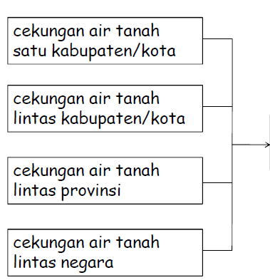

    Pengelolaan Air Tanah Cekungan Air Tanah

Slide 4
Air tanah merupakan salah satu SDA yang keberadaannya terbatas dan kerusakannya dapat mengakibatkan dampak yang luas serta pemulihannya sulit dilakukan.
Pengembangan air tanah pada cekungan air tanah dilakukan secara terpadu dalam pengembangan SDA pada wilayah sungai dengan upaya pencegahan terhadap kerusakan air tanah.
Prinsip keterpaduan antara air permukaan dan air tanah diselenggarakan dengan memperhatikan wewenang dan tanggung jawab masing-masing instansi sesuai dengan tugas pokok dan fungsinya.

Slide 5
Kerusakan Sumber Air
Pertumbuhan industri disertai dengan pertumbuhan pemukiman penduduk akan menimbulkan kenaikan permintaan air tanah.
Pemakaian air beragam sehingga berbeda dalam kepentingan, maksud serta cara memperoleh sumber air.
Perlu perubahan sikap masyarakat yang cenderung boros dalam pengggunaan air serta melalaikan unsur konservasi.

Slide 6

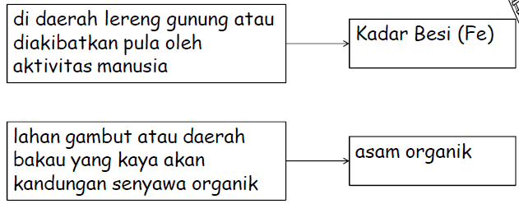

Slide 7
Sumber daya Air tanah
Mengacu pada Siklus Hidrologi yang berisi kondisi sumber daya air yang ada di muka bumi, maka jumlah air yang memiliki kualitas bagus menurut catatan ada tersimpan di dalam perut bumi sebagai air tanah, dan yang dimaksud dengan air tanah di sini adalah air tanah dalam.

Slide 8
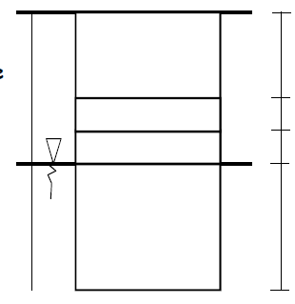
Skema Keberadaan Air Dalam Tanah
Lapisan tidak kenyang air (Zone of Aeration)
Soil water zone
Intermediate belt
Capillary rise
Lapisan Kenyang air (Zone of Saturation)
akuifer (aquifer)
Groundwater

Slide 9
Secara umum keberadaan air tanah dibagi:
lapisan tidak kenyang air (zone of aeration)
  Soil water zone : daerah perakaran tanaman,
  Lapisan kapiler (capillary rise) akibat gaya kapiler tanah
  Intermediate belt merupakan lapisan diantara soil water zone dan capillary rise yang mempunyai ketebalan bervariasi tergantung kedua lapisan yang lain.
2. lapisan kenyang air (zone of saturation) atau akuifer (aquifer).

Slide 10
lapisan intermediate bisa tidak ada karena soil water zone dan capillary rise saling bertemu. capillary rise juga bisa mencapai permukaan tanah tergantung jenis tanahnya dan ketinggian muka air tanah.
Setelah hujan air bergerak ke bawah melalui lapisan tidak kenyang air melalui proses infiltrasi selanjutnya dapat mengalir lateral dan masuk ke sungai sebagai aliran antara (interflow).
Sejumlah air beredar dalam tanah dan ditahan oleh gaya-gaya kapiler pada pori kecil mengalir vertikal melalui proses percolation atau air tersebut bergerak ke permukaan sebagai evapotranspirasi.
Air pada lapisan atas zona aerasi dikenal sebagai lengas tanah (soil moisture).

Slide 11
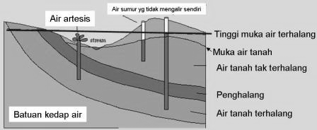

Slide 12
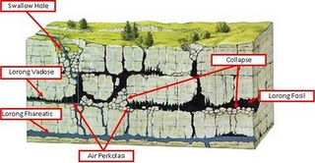
Sumber - Sumber Air Tanah
Presipitasi yang menembus tanah secara langsung atau memasuki sungai di permukaan tanah dan menembus ke bawah.
Bila permukaan air tanah dekat dengan tanah akan terjadi perkolasi melalui tanah.
Sumber-sumber lain dari air tanah meliputi air dari lapisan jenuh di bawah tanah yang terbawa keluar dalam batuan intensif serta air terjebak dalam batuan selama masa pembentukannya .

Slide 13
Akuifer
Formasi-formasi yang berisi dan memancarkan air tanah disebut sebagai akifer.
Jumlah air tanah yang dapat diperoleh disembarang daerah tergantung pada sifat-sifat akuifer yang ada di bawahnya serta pada luas cakupan dan frekuensi imbuhan.
Variabilitas muka air tanah
Dalam akuifer bebas muka air biasanya bervariasi sesuai dengan musim (seasonal variation)
Dalam akuifer terkekang variasi ketinggian bidang pisometrik dipengaruhi oleh variasi imbuhan di daerah imbuhan dan perubahan tinggi muka air sungai, danau dan laut yang berhubungan dengan akuifer tersebut.
Muka air tanah di akuifer (perched) sangat bervariasi dan tidak beraturan dan dipengaruhi oleh variabilitas hujan dan penguapan.

Slide 14
Akuifer Artesis
Akifer artesis adalah akifer yang dikurung oleh lapisan kedap air. Akifer artesis semacam ini mempunyai kesamaan dengan jaringan pipa. Tekanan statis pada suatu titik di dalam akifer merupakan padanan terhadap elevasi permukaan air tanah di daerah imbuhan dikurangi kehilangan tekanan disepanjang akifer hingga ke titik yang ditinjau.
Sebuah sumur yang menembus lapisan pembatas akan bertindak seperti pizometer di dalam pipa, sehingga air akan naik didalam sumur itu hingga sama dengan permukaan tekanan statis setempat. Bila tekanan air cukup untuk menaikkan air hingga ke atas tanah, maka sumur itu disebut sumur mengalir. Pentingnya akifer artesis secara ekonomis terletak pada kenyataan bahwa akan memancarkan air pada jarak yang jauh dan mengalirkannya ke atas permukaan akifer, dengan demikian menekan biaya pemompaan.

Slide 15
Imbuhan Buatan
Biaya imbuhan lebih kecil dari pada biaya untuk membuat waduk permukaan yang sepadan. Air yang ditampung di dalam waduk biasa akan terkena penguapan dan pencemaran, yang tidak akan terjadi dengan waduk di bawah tanah. Imbuhan air tanah secara buatan dapat dilaksanakan dengan cara peresapan yang digalakkan penggunaannya dan sumur-sumur imbuhan.
Air untuk imbuhan ke dalam sumur haruslah bebas dari bahanbahan apung yang mungkin menyumbatkan saringan atau bakteri yang mungkin membentuk lumpur-lumpur bakteri.
Air dapat di masukkan ke dalam sumur dengan cara gravitasi atau dapat dipompakan dengan tekanan untuk meningkatkan laju imbuhan bila keadaan bawahnya memungkinkan.

Slide 17
Sumber Air Permukaan

Slide 18
Sumber Air Permukaan
Air permukaan yaitu sumber air yang terdapat di atas permukaan bumi, dapat dilihat secara visual dengan tidak menggunakan peralatan tertentu. Air permukaan sebagian besar terdiri dari :
air sungai,
air waduk dan
air yang terdapat di dalam danau.
Air permukaan (water surface) sangat potensial
untuk kepentingan kehidupan. Salah satu fungsi air permukaan adalah sumber terbesar untuk air bersih. Berpotensi atau tidaknya sumber daya air permukaan sangat tergantung menurut kebutuhannya

Slide 19
UU No 7 Tahun 2004 tentang SDA
  Pola pengelolaan sumberdaya air disusun berdasarkan wilayah sungai dengan prinsip keterpaduan antara air permukaan dan air
  tanah

Slide 20
Strategi Pengembangan SDA
  Disusun berdasarkan tujuan-tujuan pengembangan sumberdaya air. Sarana dasar untuk mencapai tujuan adalah perencanaan jangka panjang pengembangan sumberdaya air yang meliputi beberapa kegiatan utama mulai dari tahap inventarisasi sumberdaya air sampai dengan tahap evaluasi dan pembaharuan (updating) produk perencanaan yang dapat berupa modifikasi atau perubahan/penggantian. Prinsip-prinsip pelaksanaan kegiatan tersebut adalah:
    Harmonisasi
    Konservasi
    Optimasi

Slide 21
Pengembangan Sungai
Suatu torehan dipermukaan lahan yang di dalamnya terdapat air dan mengalir secara terus menerus disebut sungai atau bagian yang senantiasa tersentuh dari aliran disebut alur sungai perpaduan antara alur sungai dengan aliran air di dalamnya sering juga disebut sungai. Daerah-daerah sungai meliputi aliran air, alur sungai termasuk bantaran tanggul dan areal yang dinyatakan sebagai daerah sungai.

Slide 22
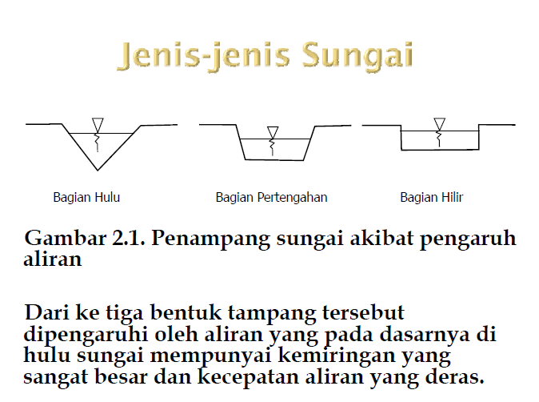

Slide 23
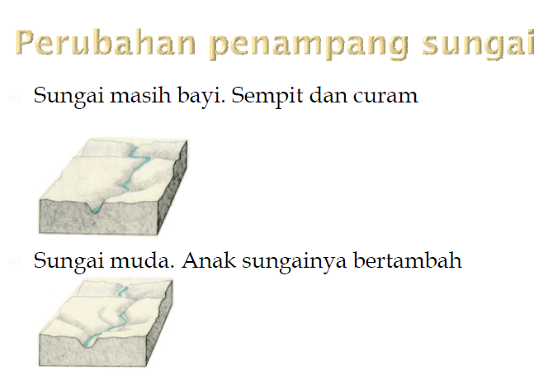

Slide 24
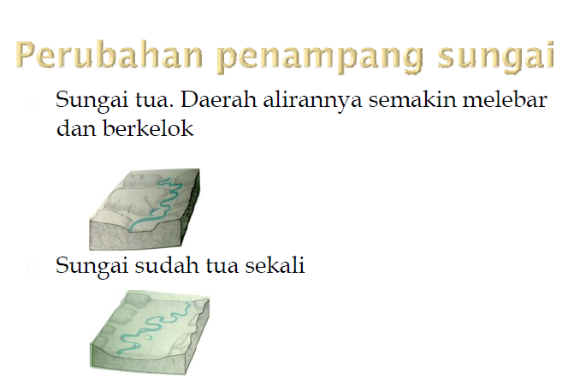

Slide 25
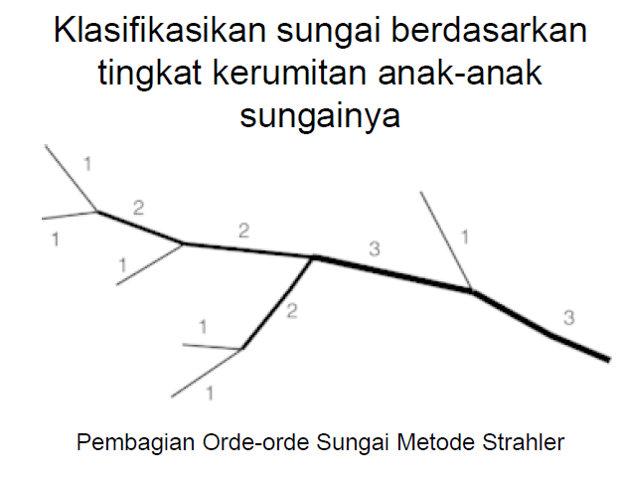

Slide 26
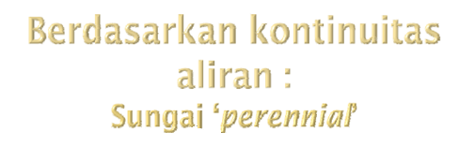
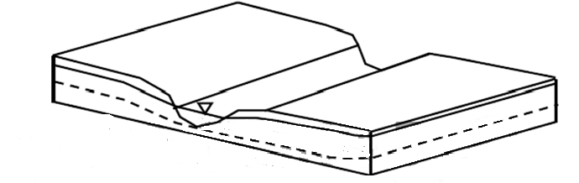
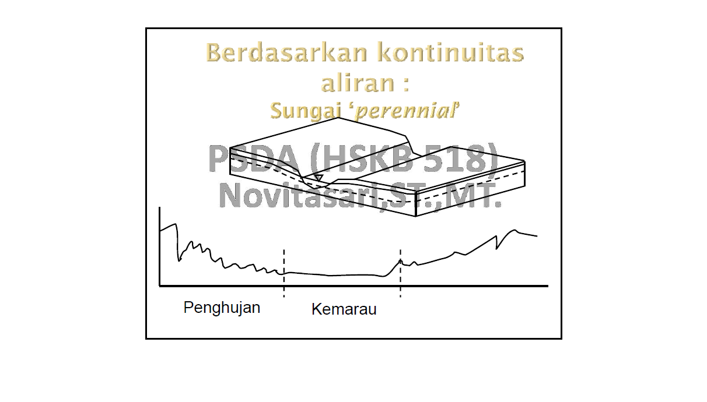

Slide 27
Sungai Permanen - yaitu sungai yang debit airnya sepanjang tahun relatif tetap. Contoh sungai jenis ini adalah sungai Kapuas, Kahayan, Barito dan Mahakam di Kalimantan. Sungai Musi, Batanghari dan Indragiri di Sumatera.
Sungai Periodik - yaitu sungai yang pada waktu musim hujan airnya banyak, sedangkan pada musim kemarau airnya kecil. Contoh sungai jenis ini banyak terdapat di pulau Jawa misalnya sungai Bengawan Solo, dan sungai Opak di Jawa Tengah. Sungai Progo dan sungai Code di Daerah Istimewa Yogyakarta serta sungai Brantas di Jawa Timur.

Slide 28
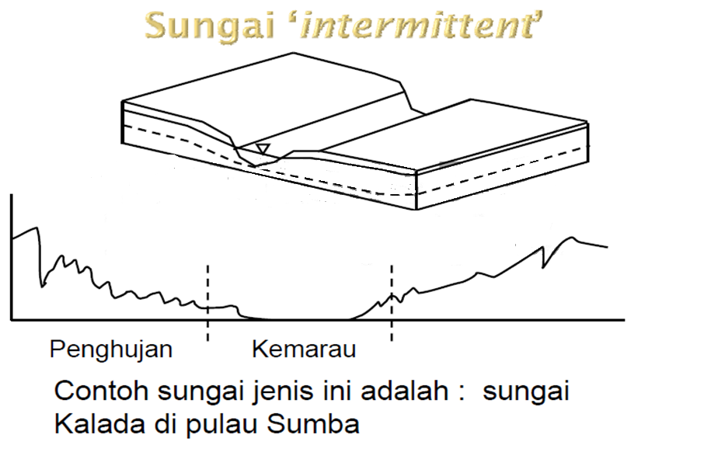

Slide 29
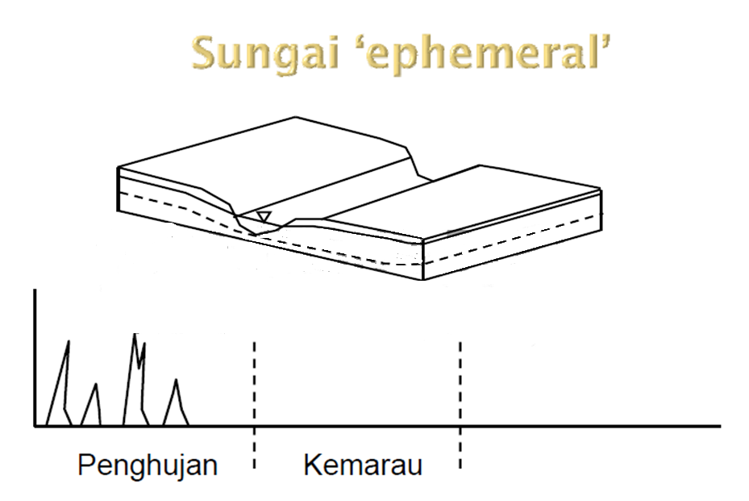

Slide 30
Limpasan dan Hidrograf
hujan yang langsung jatuh di sungai (channel precipitation),
limpasan permukaan (surface runoff),
aliran antara (interflow / sub surface flow), dan
aliran dasar (baseflow / groundwater flow)

Slide 31
Hidrograf
Penyajian grafis antara salah satu unsur aliran dengan waktu. Hidrograf ini menunjukkan tanggapan menyeluruh (integral response) DAS terhadap masukan tertentu, yang sesuai dengan sifat dan perilaku DAS yang bersangkutan, hidrograf aliran selalu berubah sesuai dengan besaran dan waktu terjadinya masukan.
  1. Hidrograf muka air (stage hydrograph)
  2. Hidrograf debit (discharge hydrograph)
  3. Hidrograf sedimen (sediment hydrograph)

Slide 32
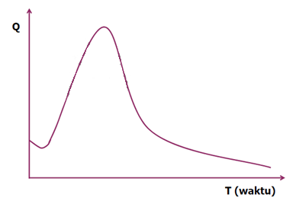
Hidrograf
bagian naik dari hidrograf disebut sebagai sisi naik (rising limb/concentration curve);
bagian sekitar puncak di sebut bagian puncak (crest segment/peak discharge); dan
bagian yang menurun di sebut sisi turun ( recession curve/falling limb)

Slide 33
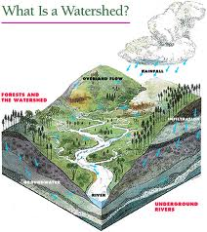
Daerah Pengaliran Sungai
Daerah Pengaliran Sungai (DPS) sering disebut dengan DAS (Daerah Aliran Sungai). Secara hidrologis dapat diartikan sebagai suatu daerah dimana curah hujan yang jatuh di daerah tersebut, secara alami akan keluar dari daerah tersebut sebagai aliran permukaan melalui jalan yang berupa sungai dan anaknya. Batas DPS di bagian hulu berupa punggung pegunungan atau perbukitan, sedangkan di daerah hilir tergantung pada kondisi permukaan tanahnya.

Slide 34
Menurut UU No 7 Tahun 2004 Tentang SDA.
Wilayah sungai adalah kesatuan wilayah pengelolaan sumber daya air dalam satu atau lebih daerah aliran sungai dan/atau pulau-pulau kecil yang luasnya kurang dari atau sama dengan 2.000 km2. Daerah aliran sungai adalah suatu wilayah daratan yang merupakan satu kesatuan dengan sungai & anak-anak sungainya, yang berfungsi menampung, menyimpan, dan mengalirkan air yang berasal dari curah hujan ke danau/ke laut secara alami, yang batas di darat merupakan pemisah topografis dan batas di laut sampai dengan daerah perairan yang masih terpengaruh aktivitas daratan.

Slide 35
Satuan Wilayah Sungai
Sekelompok DPS yang disusun untuk kepentingan pembinaan sumberdaya air Peraturan Menteri PU No. 39/PRT/1989 dan 48/PRT/1990 : Pembagian Wilayah Sungai di Indonesia yang terletak pada 17.508 pulau, terdapat 90 (sembilan puluh) SWS dengan rincian sebagai berikut :
  15 SWS Lintas Provinsi
  73 SWS dalam satu provinsi
  2 SWS dikelola BUMN

Slide 36
Garis Besar Pembagian Wewenang dan Tanggung Jawab Pengelolaan SDA (UU No 7 Tahun 2004) tentang Sumberdaya Air
Pemerintah Pusat
Pengelolaan SDA yang
terletak pada wilayah
sungai:
Lintas Provinsi
Lintas Negara
Strategis Nasional
Pasal 14
Pemerintah Provinsi
Pengelolaan SDA yang
terletak pada wilayah
sungai:
Lintas Kabupaten/Kota
Pasal 15
Pemerintah Kabupaten / Kota
Pengelolaan SDA yang
terletak pada wilayah
sungai:
dalam Kabupaten/Kota
Pasal 16

Slide 37
Peramalan Sungai
1. Faktor yang menentukan dalam kriteria desain untuk mendimensi desain bangunan air.
2. Menentukan apakah diperlukan untuk membuat penahan banjir.
3. Menentukan system water management yang bagaimana yang akan dilaksanakan.
4. Menentukan seluas bagaimana kondisi lapangan dapat dipengaruhi dan dikendalikan.
5. Menentukan kemungkinan untuk navigasi.
6. Untuk membuat lengkung rating (Q vs h) kemiringan dari muka air, duration curve, lengkung frekuensi pelampauan, analisis pasang surut, pemindahan dari datum, desain pelabuhan dan pangkal jembatan.

Slide 38
Orientasi umum pengelolaan wilayah sungai adalah meningkatkan kesejahteraan dan pemenuhan kebutuhan masyarakat di DAS dengan cara:
Pemanfaatan air
Pengaturan air (mendekatkan ketersediaan dengan kebutuhan air)
Konservasi air/menjaga kelestarian air

Slide 39
Rumusan Dasar Pengembangan Wilayah Sungai
Perencanaan (Planning)
Perancangan (Design)
Konstruksi/pembuatan bangunan air dan sarana pendukung
Pengelolaan (management) termasuk O&P

Slide 40
Pendekatan Wilayah Sungai
Batas wilayah sungai dianggap sebagai batas yang ideal bagi usaha pengembangan sumberdaya air.
Tahapan sistem pengaturan air sungai:
Supply-Oriented : wilayah sungai di wilayah Irian
Resources-Oriented : wilayah sungai di Kalimantan
Demand-Oriented : wilayah sungai di Jawa
Regional development approach: pengembangan wilayah sungai adalah pengembangan wilayah (regional development) dengan wilayah sungai (river basin) sebagai wilayah pengembangan.

Slide 41
Pengelolaan Daerah Aliran Sungai (watershed Management)
  Perencanaan Tata Ruang Wilayah
  Pengelolaan Kawasan Hutan
  Pengawasan Penggunaan Lahan
  Rehabilitasi Lahan dan Konservasi Tanah
  Pelestarian dan Pengelolaan Daerah Resapan Air

Slide 42
Prinsip Pengelolaan SDA secara Menyeluruh dan Terpadu
Dalam satuWS terdapat satu rencana (induk) sebagai bingkai yang diimplementasikan oleh banyak lembaga dalam kesatuan manajemen yang terkoordinasi.
Pendayagunaan SDA harus diimbangi upaya konservasi yang memadai
Proses penetapan kebijakan, rencana dan pelaksanaan pengelolaan diselenggarakan secara demokrasi melalui pelibatan semua pihak yang berkepentingan
Implementasi kebijakan dilaksanakan oleh badan pengelola yang professional dan akuntabel
Biaya pengelolaan menjadi tanggungjawab seluruh penerima manfaat jasa pengelolaan SDA dengan tetap memperhatikan fungsi sosial air.

Slide 43
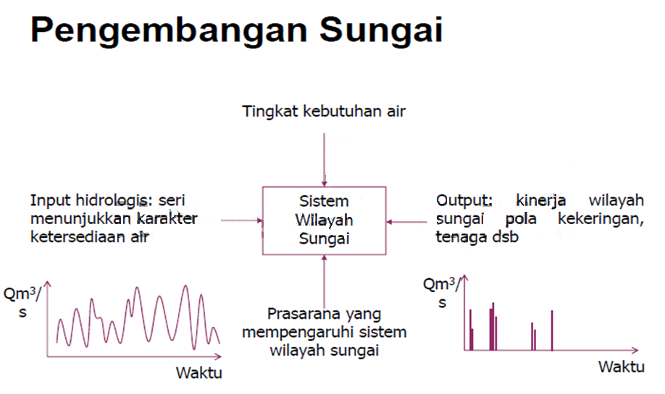

Slide 45
Penerapan Pemodelan Hujan Dan Aliran Permukaan Dengan Metode Rasional

Slide 46
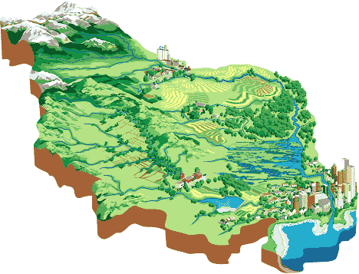

Slide 47
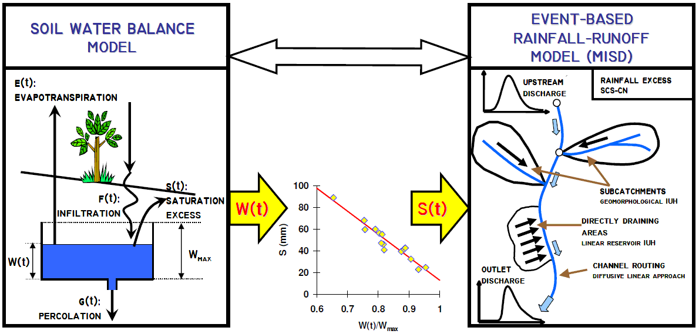

Slide 48
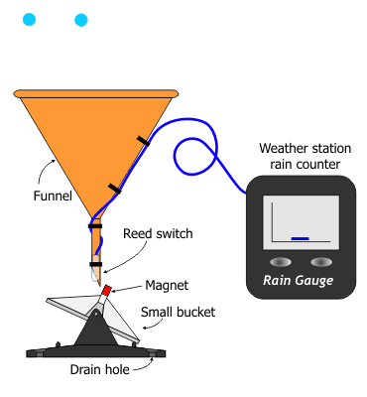
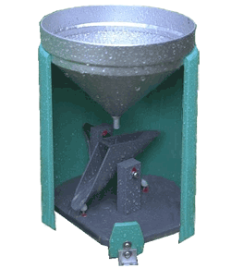
  PENGUKURAN HUJAN
  Pengukuran Hujan Dilakukan Dengan Menampung Hujan Yang Jatuh Di Beberapa Titik Yang Sudah Ditentukan Dengan Menggunakan Alat Pengukur Hujan.
  Hujan Yang Terukur Mewakili Suatu Luasan Daerah Disekitarnya Yang Dinyatakan Dengan Kedalaman Hujan.
  Macam-macam Alat Pengukur Hujan :
    Alat Ukur Hujan Biasa (Auhb)
    Alat Ukur Hujan Otomatis (Auho)
    Alat Ukur Hujan Dengan Radar

Slide 49
ALAT UKUR HUJAN BIASA (AUHB):
  Disebut juga rain gauge, paling banyak digunakan di Indonesia, luas penampang corong 100 / 200 cm ² & botol penampung didalam tabung silinder yg diletak kan ditempat terbuka, tidak tertutup pohon/bang.dll.
  Pengukuran biasanya dilakukan pukul 7 pagi → di ukur volume air & luas corong maka akan diketahui kedalaman hujan. Hasilnya merupakan data curah hujan sehari sebelumnya (kedalaman curah hujan selama 24 jam → disebut hujan harian). Curah hujan < 0,1 mm ditulis (0), kalau tidak ada hujan ditulis (-).
  Jika intensitas hujan besar maka ada kemungkinan air hujan akan melimpas karena alat penampungnya tidak mampu memuat, sehingga data yang diperoleh tidak menggambarkan keadaan yang sebenarnya.

Slide 50
  Kalau dipasang pada ketinggian 1,20 m dari permukaan tanah, maka ada pengaruh turbulensi angin sehingga hujan yang tertangkap 80-95%, biaya lebih murah tetapi mudah tumbang disebabkan karena manusia atau binatang.
  Kalau dipasang di atas permukaan tanah, pengaruh turbulensi angin makin kecil, sehingga dapat menangkap hujan 100%, tetapi sulit pengoperasiannya dan lebih mahal.
  Harus diberi grill (semacam sarang dari logam, mencegah tumbuhnya rumput) dan brush (lapisan lunak dari pasir atau bahan lain, mencegah percikan air tidak masuk ke penakar).

Slide 51
ALAT PENGUKUR HUJAN OTOMATIS.
KEUNTUNGAN :
Data tercatat secara langsung pada kertas pencatat secara otomatis di mana hasil rekaman data dapat memberikan gambaran/ informasi terhadap intensitas/kederasan hujan & lama hujan dengan periode waktu yg diinginkan : mm/jam, mm/2 jam, dst.
Dapat menghasilkan data hujan yang menerus untuk berbagai jangka waktu (menit, jam, hari).
Dapat diketahui dengan tepat kapan terjadi hujan dan berapa kedalamannya.
Dapat memperkecil kesalahan yg diakibatkan faktor manusia.
INTENSITAS HUJAN I :
(Tinggi Hujan Persatuan Waktu).

Slide 52
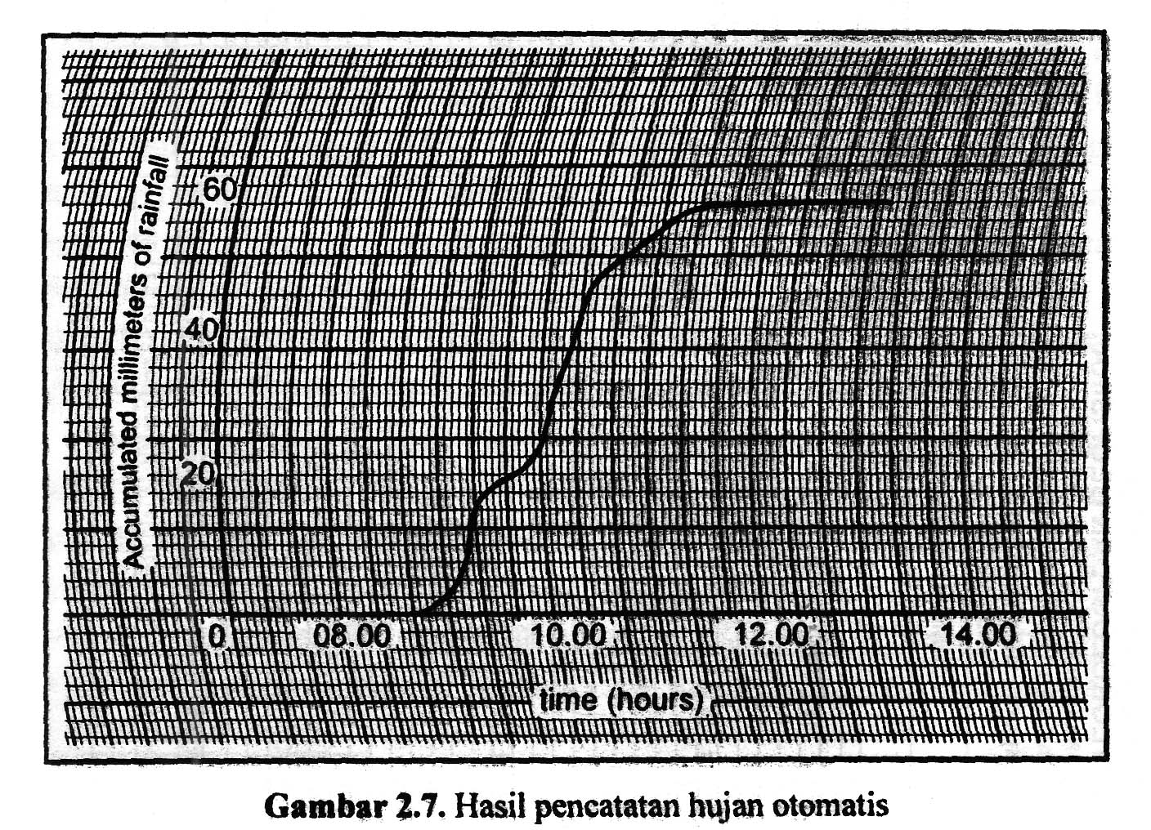
Dari hasil catatan tsb
dapat dievaluasi
jumlah hujan setiap
interval waktu, mis.
5, 10, 15 menit dst.
Sumbu x : waktu, sumbu Y : kedalaman hujan, mm.
Grafik merupakan akumulasi selama terjadi hujan,
jika mendatar → tidak ada hujan.
Makin tajam kemiringan → Makin tinggi intensitas hujan.

Slide 53
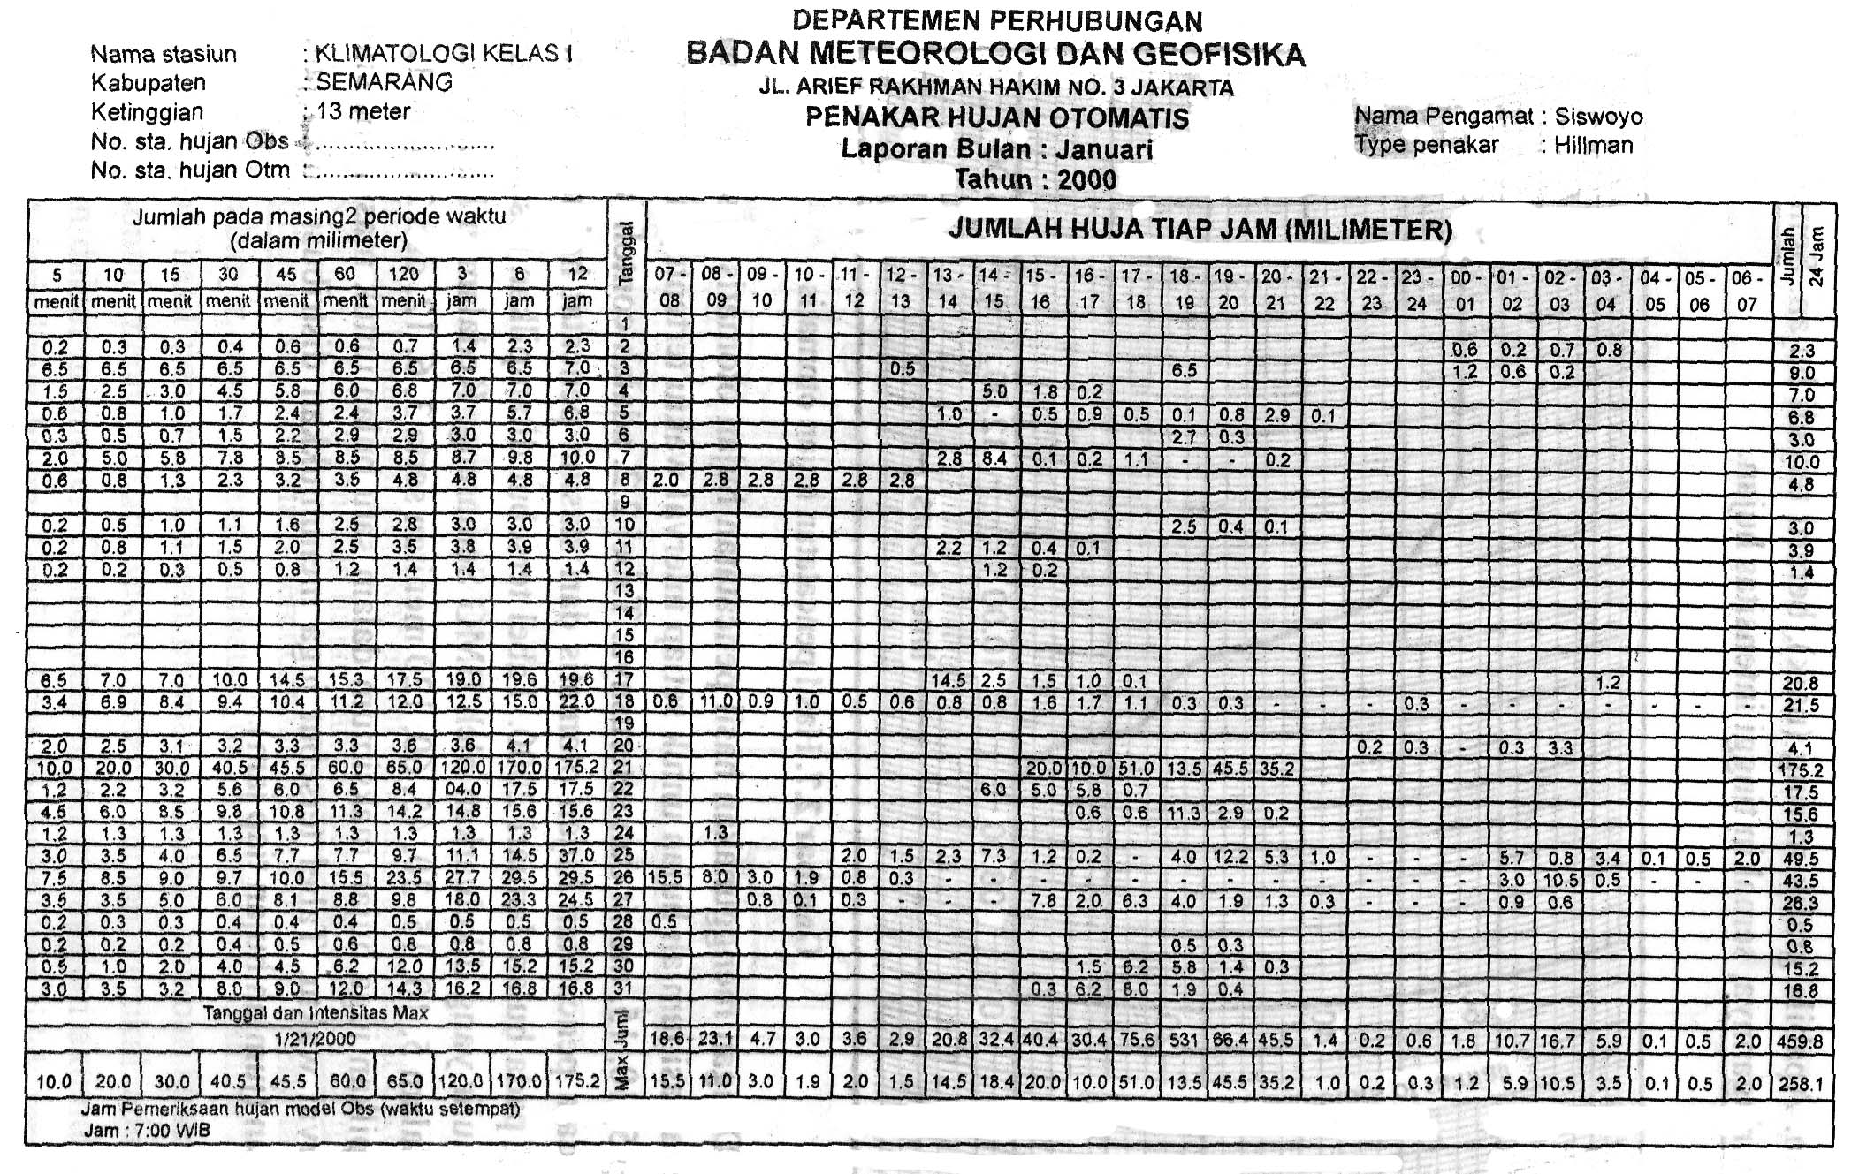

Slide 54
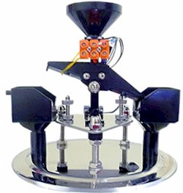
ALAT UKUR EMBER JUNGKIT (TIPPING BUCKET GAUGE)
Sangat sesuai untuk mengukur intensitas hujan untuk waktu yang pendek.
Terdiri dari corong, saringan, dua buah alat tampung yang sekaligus sebagai alat penimbang dengan masing-masing mempunyai alat pembuang serta peralatan untuk merekam data.
Air hujan jatuh pada corong, melewati saringan yang akan ditampung pada salah satu alat tampung sampai setara dengan kedalaman hujan 0,5 mm, maka alat tampung tersebut akan tumpah, terbuang melalui alat pembuang, kemudian alat tampung yang lainnya siap untuk menampung air hujan.
Tidak cocok untuk mengukur salju.
Kelemahan alat ini, pada waktu salah satu alat tampung menumpahkan air, diperlukan waktu, sehingga ada kemungkinan hujan yang terjadi saat itu tidak terekam.

Slide 55
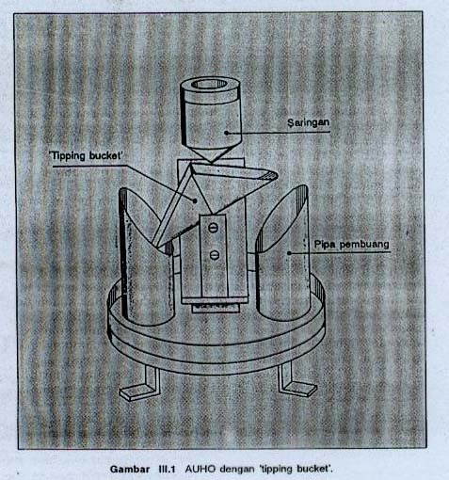
Air hujan
Corong
Saringan
Tipping bucket
Terjungkir bila penuh →
setara 0.5 mm air hujan
Recorder

Slide 56
Kelemahan alat ini Alat Ukur Ember Jungkit :
Pada waktu salah satu alat tampung menumpah kan air, diperlukan waktu, sehingga ada kemungkinan hujan yang terjadi saat itu tidak terekam.
Apabila saringan sudah tidak dapat berfungsi dengan baik maka kotoran, debu akan masuk pada alat tampung sehingga menambah bobot air dan sekaligus menambah kedalaman hujan.
Demikian, gerakan alat tampung saling bergantian dan akan tercatat pada kertas grafik secara mekanik yang menggambarkan kedalaman hujan.
ALAT UKUR PEMBERAT (WEIGHTING TYPE GAUGE).

Slide 57
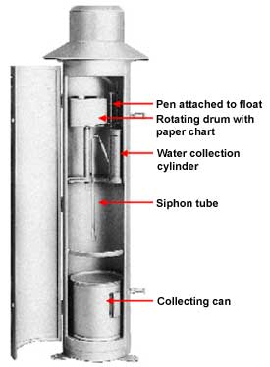
3. ALAT UKUR PENCATAT APUNG / SIPON
(FLOAT RECORDING GAUGE)
Air hujan diterima corong, setelah melalui sebuah silinder, akan tertampung pada bejana tabung yang dilengkapi dengan sebuah pelampung (float).
Jika muka air dalam tabung naik, pelampung bergerak ke atas terhubung dengan pena melalui tali penghubung dengan suatu mekanisme khusus sehingga dapat menggerakkan alat tulis pada kertas grafik yang digulung pada silinder yang berputar. Jika tabung penuh, otomatis air akan melimpas keluar.
Alat ini harus dikosongkan secara manual, ad. 1 dan 2 secara otomatis oleh suatu selang pipa yang bekerja sendiri.

Slide 58
penerima
ember penerima
corong
pena
pemberat
kertas pencatat
bejana tabung
pena
pelampung
2.
3.
kertas pencatat
sifon

Slide 59
C. ALAT PENGUKUR HUJAN DENGAN RADAR/SATELIT
Radar gelombang pendek dapat menunjukkan adanya hujan dalam daerah pengamatannya.
Makin deras hujan, makin besar reflektivitasnya.
Penggunaan kombinasi antara radar dan jaringan alat ukur biasa / otomatis karena akan menghasilkan suatu perataan yang lebih teliti.
Ukuran tetesan hujan secara kasar mempunyai korelasi dengan intensitas hujan, dan citra pada layar radar dapat ditafsirkan sebagai suatu indikasi kasar tentang intensitas hujan. Hasilnya perlu dikalibrasi.
Radar memberikan cara-cara untuk mendapatkan informasi tentang penyebaran hujan, yang hanya dapat diberikan secara kasar oleh jaringan alat ukur hujan biasa.

Slide 60
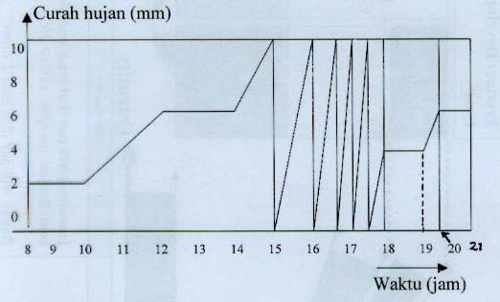
CONTOH :
Dari suatu DAS seluas 2 HA dan sketsa data grafik AUHO (Alat Ukur Hujan Otomatik) tsb, di bawah ini :

Slide 61
Diminta untuk menghitung :
Intensitas hujan setiap jam
Gambarkan hyetograph hujan
Hitung tebal hujan efektif, bila selama terjadi hujan besarnya kehilangan air rata-rata sebesar 8 mm/jam.
Gambarkan kurva massa hujan
Hitung besarnya koefisien aliran (koefisien runoff)
Bila waktu konsentrasi aliran tc = 20 menit, hitung besarnya debit puncak banjir !

Slide 62
Penyelesaian :
Perhitungan Intensitas Hujan tiap jam disajikan dlm. tabel sbb:
No. | Waktu (pukul) | Tinggi hujan (mm) | Lamanya (jam) | Intensitas (mm/jam)
1 | 8-9 | 0,0 | 1,0 | 0,0
2 | 9-10 | 0,0 | 1,0 | 0,0
3 | 10-11 | 2,0 | 1,0 | 2,0
4 | 11-12 | 2,0 | 1,0 | 2,0
5 | 12-13 | 0,0 | 1,0 | 0,0
6 | 13-14 | 0,0 | 1,0 | 0,0
7 | 14-15 | 4,0 | 1,0 | 4,0
8 | 15-16 | 10,0 | 1,0 | 10,0
9 | 16-17 | 20,0 | 1,0 | 20,0
10 | 17-18 | 14,0 | 1,0 | 14,0
11 | 18-19 | 0,0 | 1,0 | 0,0
12 | 19-20 | 2,0 | 1,0 | 2,0
13 | 20-21 | 0,0 | 1,0 | 0,0
 | Tinggi hujan = 54,0

Slide 63
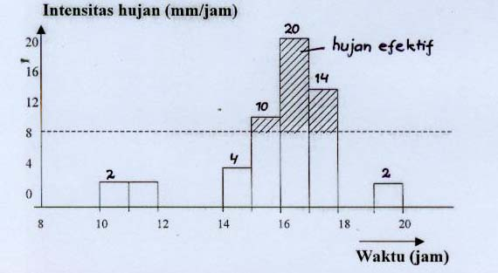
Hyetograph hujan : kedalaman hujan vs waktu

Slide 64
Hujan efektif, bila selama terjadi hujan besarnya kehilangan air rata-rata sebesar 8 mm/jam :
Hujan efektif merupakan tingginya curah hujan yang menjadi aliran permukaan (grafik yang diarsir), yang dihitung dari tinggi hujan lebih dari 8 mm, yaitu :
He = (10-8)mm/jam (1 jam) + (20-8) mm/jam (1 jam) + (14-8) mm/jam (1 jam) = 20 mm
Jadi tingginya hujan efektif = 20 mm.
Kurva massa hujan : diperoleh dari nilai kumulatif tinggi hujan, sbb :

Slide 65
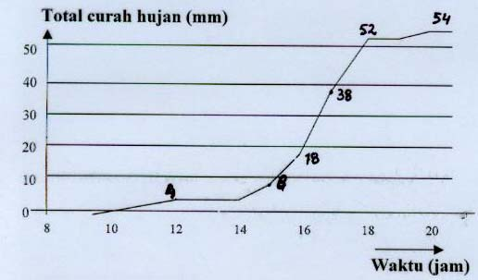
Besarnya koefisien aliran (koefisien runoff):
Tinggi hujan H = 54 mm
Tinggi hujan efektif = He = 20 mm
Koefisien aliran :

Slide 66
Bila waktu konsentrasi aliran tc = 20 menit, hitung besarnya debit puncak banjir !.
Intensitas maksimum adalah intensitas hujan maksimum, dari tabel di atas yang terjadi pada pukul 16-17 sebesar 20 mm/jam.
Debit puncak banjir Qp = ∝ x Imaks x A
= 0,370 x 20 mm/jam x 2 HA
= 0,370 x 2 cm/jam x cm²
= cm³/jam
= liter/jam
` = 42 liter/detik.

Slide 67
HUJAN DAERAH ALIRAN SUNGAI
(AREAL RAINFALL)
Sebagian besar analisis hidrologi memerlukan data curah hujan rata-rata daerah aliran sungai (Areal Rainfall).
Hasil yang diperoleh dari pengukuran alat pengukur hujan adalah kedalaman hujan pada satu tempat saja, di mana stasiun hujan tersebut berada → disebut data hujan lokal (point rainfall) → data ini belum bisa digunakan untuk analisis.
Jika suatu DAS mempunyai beberapa stasiun hujan yang ditempatkan terpencar → kedalaman hujan yang tercatat di masing-masing stasiun dapat tidak sama.
Lebih banyak stasiun hujan  lebih banyak informasi yang diperoleh  data hujan lebih baik → tapi konsekwensinya biaya lebih besar besar.

Slide 68
POINT RAINFALL HARUS DIUBAH MENJADI AREAL RAINFALL SEHINGGA DIPEROLEH HUJAN DAS
→ DATA INI YANG BISA DIGUNAKAN UNTUK
ANALISIS HIDROLOGI.
ADA 3 MACAM CARA YANG DAPAT DIGUNAKAN UNTUK MENGHITUNG HUJAN LOKAL (POINT RAINFALL) MENJADI HUJAN RATA-RATA DAERAH ALIRAN SUNGAI (AREAL RAINFALL) YAITU :
METODE RATA2 ALJABAR :
METODE POLIGON THIESSEN
METODE ISOHYET

Slide 69
P = hujan rata-rata
Pi = tinggi curah hujan distasiun i, i = 1, …,n.
METODE RATA-RATA ALJABAR :
  Merupakan metode paling sederhana untuk menghitung hujan rata-rata yang jatuh di dalam & sekitar daerah ybs.
  Hasilnya memuaskan jika daerahnya datar dan alat ukur tersebar merata serta curah hujan tidak bervariasi banyak dari harga tengahnya dan distribusi hujan relatif merata pada seluruh DAS.
  Makin banyak stasiun hujannya, akan makin banyak informasi yang diperoleh tetapi biaya mahal, penempatan stasiun sebaiknya merata.
  Keuntungan, lebih obyektif jika dibandingkan dengan metode Isohyet yang masih mengandung faktor subyektif.
Batas DAS
1
2
n

Slide 70
CONTOH 1 :
Diketahui suatu das mempunyai 4 stasiun hujan, stasiun a = 50 mm, b = 40 mm, c = 20 mm dan d = 30 mm. Hitung hujan rerata dengan metode rata-rata aljabar !.
Penyelesaian :
Sta. A berada tidak jauh dari das, jadi berpengaruh sbb. :
Jika stasiun a berada jauh dari das maka data distasiun tidak diperhitungkan, sehingga :
Perbedaan cukup besar karena variasi hujan di masing2 sta cukup besar, padahal metode tsb. Cocok jika variasi hujan terhadap jarak antar stasiun tidak besar.

Slide 71
2. METODE THIESSEN :
  Metode ini memperhitungkan bobot/daerah pengaruh dari masing-masing stasiun hujan → asumsi : hujan yang terjadi pada suatu luasan dalam DAS = hujan yg tercatat di sta. terdekat → jadi mewakili luasan tsb.
  Jumlah stasiun hujan minimum 3 buah
  Penyebaran stasiun hujan bisa tidak merata.
  Tidak sesuai untuk daerah bergunung (pengaruh orografis)
  DAS dibagi menjadi poligon, stasiun pengamat hujan sebagai pusat.
  Apabila ada penambahan/ pemindahan stasiun pengamat hujan, akan mengubah seluruh jaringan dan mempengaruhi hasil akhir perhitungan.
  Tidak memperhitungkan topografi.
  Lebih teliti dibandingkan dengan cara Aljabar.

Slide 72
Sta. di
luar DAS
1
°
A₁
A₂
2
∨
An
∨
Hujan rata-rata DAS.
°
n
Pn = tinggi hujan pada stasiun1, 2….., n
An = luas daerah yang berpengaruh pada masing2 sta.
Cara :
Hubungkan lokasi stasiun pengamat hujan.
Gambar garis bagi tegak lurus pada tiap sisi segitiga.
Hitung faktor pemberat Thiessen Ai/ΣAi.
Curah hujan dalam tiap poligon dianggap diwakili oleh curah hujan dari titik pengamatan dalam tiap poligon tersebut.
Luas poligon dapat diukur dengan planimeter atau kertas milimeter.

Slide 73
CONTOH 2 :
DATA SEPERTI GAMBAR DI BAWAH, LUAS DAS 500 KM². HITUNG HUJAN RERATA DENGAN METODE THIESSEN !.
Stasiun | Hujan (mm) | Luas poligon | Hujan x Luas
A | 50 | 95 | 4.750
B | 40 | 120 | 4.800
C | 20 | 172 | 3.440
D | 30 | 113 | 3.390
 | JUMLAH | 500 | 16.380

Slide 74
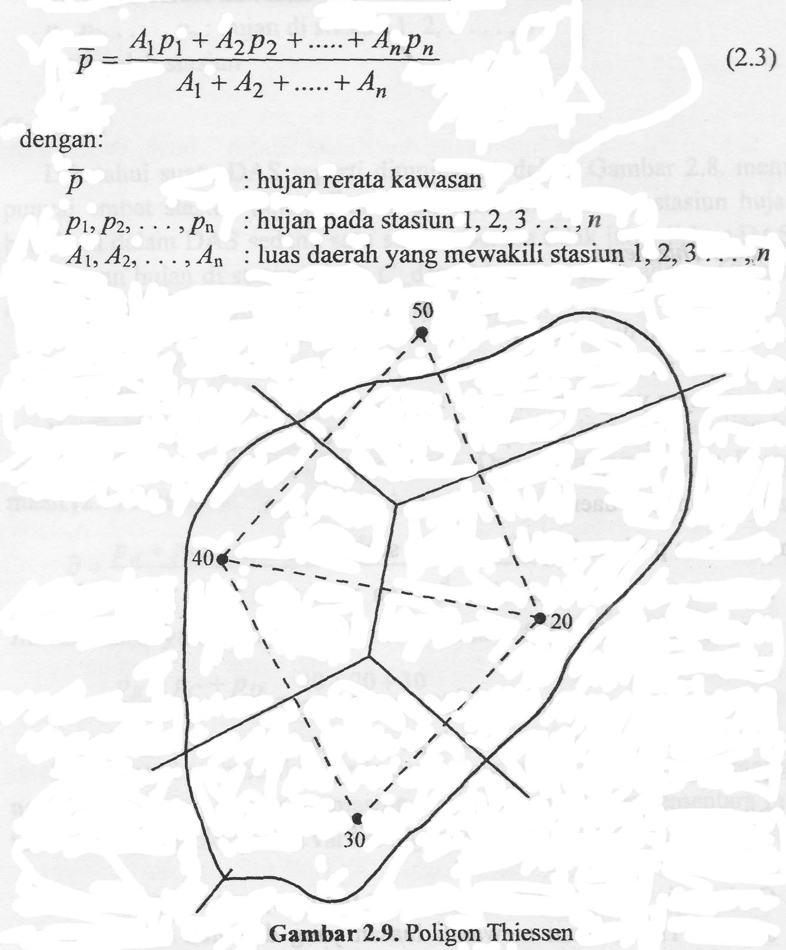

Slide 75
METODE ISOHYET :
Isohyet adalah garis yang menghubungkan titik-titik dengan kedalaman hujan yang sama.
Diasumsikan bahwa : hujan pada suatu daerah diantara 2 garis isohyet merata dan = nilai rata-rata dari kedua garis isohyet tersebut.
- Digunakan di daerah datar / pegunungan.
- Stasiun curah hujan tersebar merata & harus banyak.
- Bermanfaat untuk curah hujan yang singkat, metode
paling teliti tetapi analisnya harus berpengalaman.

Slide 76
PROSES TAHAPANNYA :
1. Plot Stasiun hujan & besar kedalaman curah hujan.
2. Dari nilai kedalaman hujan di stasiun yang berdampingan, dibuat interpolasi dengan pertambahan nilai yang ditetapkan.
3. Buat kurva dengan menghubungkan titik-titik interpolasi dengan kedalaman hujan yang sama.
4. Ukur luas daerah antara 2 isohyet yang berurutan, kalikan dengan nilai rerata dari nilai kedua garis isohyet.
5. Jumlah hitungan pada butir 4 untuk seluruh garis isohyet dibagi dengan luas daerah yang ditinjau.
Tebal hujan :
Jumlahkan hasil kali tebal hujan dengan luas DAS yang dibatasi oleh 2 garis yang membagi jarak yang sama diantara 2 Isohyet yang berdekatan.

Slide 77
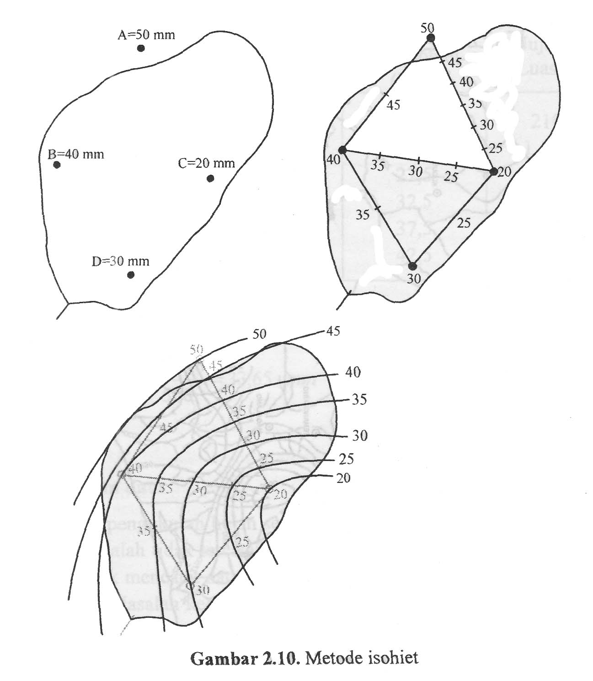
CONTOH 3 : SOAL = NO 2, HITUNG P DENGAN METODE ISOHYET.
pertambahan
nilai 5 mm.
Belum
terhitung
PENYELESAIAN :
DIBUAT GARIS-GARIS
ISOHYET, KEMUDIAN DI
HITUNG LUASAN DAERAH
DI ANTARA 2 GARIS ISOHYET
DISAJIKAN DALAM TABEL
SBB. :
III
I
V

Slide 78
Daerah | Isohyet mm | Luasan antara 2 Isohyet, km² | Rerata dari 2 Isohyet, km² | Luasan x Rerata
 | 15
 | 20
 | 25
 | 30
 | 35
 | 40
 | 45
 | JUMLAH | 500 |  | 16.826
I
14
17.5
210
II
50
22.5
1.125
III
95
27.5
2.613
IV
111
32.5
3.608
V
140
37.5
5.250
VI
70
42.5
2.975
50
HUJAN RERATA :

Slide 79
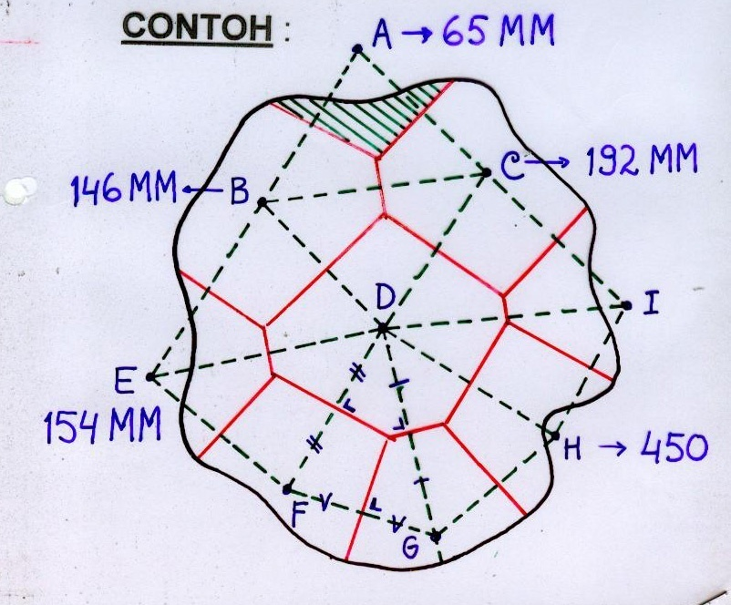
4
THIESSEN

Slide 80
Sta. Hujan | Luas (Ha) | Hujan P (mm) | % dari luas total (Faktor Pembobot Thiessen) | Hujan DAS (mm) Kolom 3 x 4
A | 15 | 65 | 15/455 x 100% = 3,3 | 3,3% x 65 = 2
B | 70 | 146 | 70/455 x 100% = 15.4 | 15,4% x 146 = 22
C | 80 | 192 | 80/455 x 100% = 17,6 | 17,6% x 192 = 34
D | 85 | 269 | 85/455 x 100% = 18,7 | 18.7% x 269 = 50
E | 10 | 154 | 10/455 x 100% = 2,2 | 2,2% x 154 = 3
F | 60 | 298 | 60/455 x 100% = 13.2 | 13,2% x 298 = 39
G | 100 | 500 | 100/455 x 100% = 21,9 | 21,9% x 500 = 110
H | 25 | 450 | 25/455 x 100% = 5,5 | 5,5% x 450 = 25
I | 10 | 282 | 10/455 x 100% = 2,2 | 2,2% x 282 = 6
Total | 455 |  | Jumlah = 100 | Jumlah = 291

Slide 81
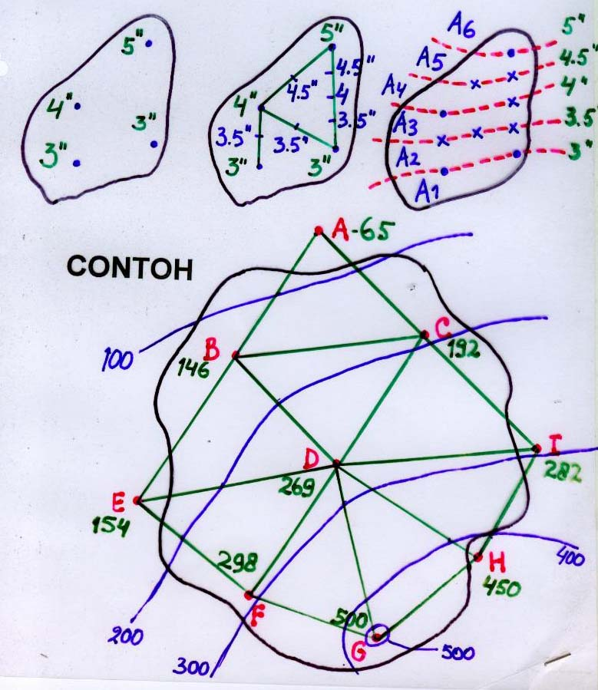
CONTOH
ISOHYET :

Slide 82
1 | 2 | 3 | 4 | 5
Isohyet | Luas Bruto | Luas Neto | Rata Hjn antara 2 isohyet | Vol.hujan
mm | Ha | Ha | mm | Kolom 3x4
500 | 10 | 10 | 525 | 5.250
400 | 100 | 90 | 450 | 40.500
300 | 190 | 90 | 350 | 31.500
200 | 290 | 100 | 250 | 25.000
100 | 400 | 110 | 150 | 16.500
<100 | 455 | 55 | 80 | 4400
 |  |  |  | 123.150
P = 123.150 : 455 = 270,7 mm

Slide 83
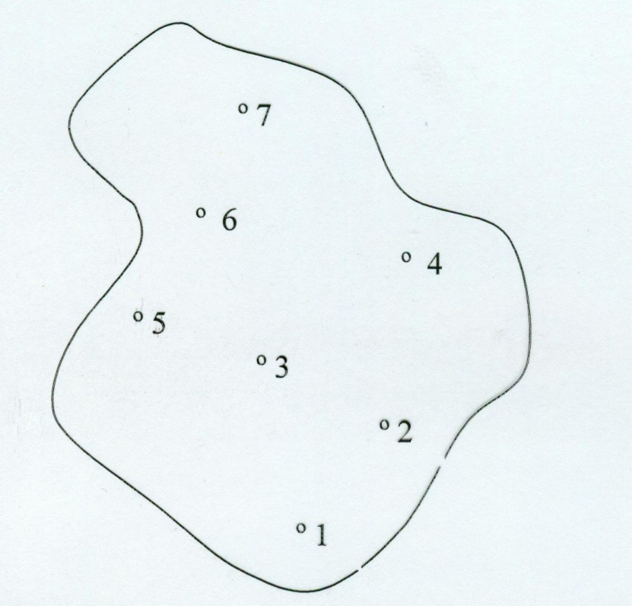
CONTOH SOAL 5 :
Dari suatu DAS seluas 57,20 km² terdapat 7 buah stasiun hujan otomatis. Pada bulan Mei terukur hujan pada Sta.1 = 64 mm, Sta. 2 = 60 mm, Sta.3 = 52 mm, Sta.4 = 48 mm, Sta.5 = 50 mm, Sta.6 = 40 mm dan Sta.7 = 36 mm.
Hitung kedalaman hujan rata-rata DAS pada bulan tersebut dengan metode Rata-rata Aljabar, Metode Thiessen & Isohyet.
PENYELESAIAN :
METODE RATA2 ALJABAR :
P = 1/N (P1 + P2 + P3 +…..+ PN)
P = 1/7 (64 + 60 + 52 +48 +50 + 40
+ 36) mm = 50 mm

Slide 84
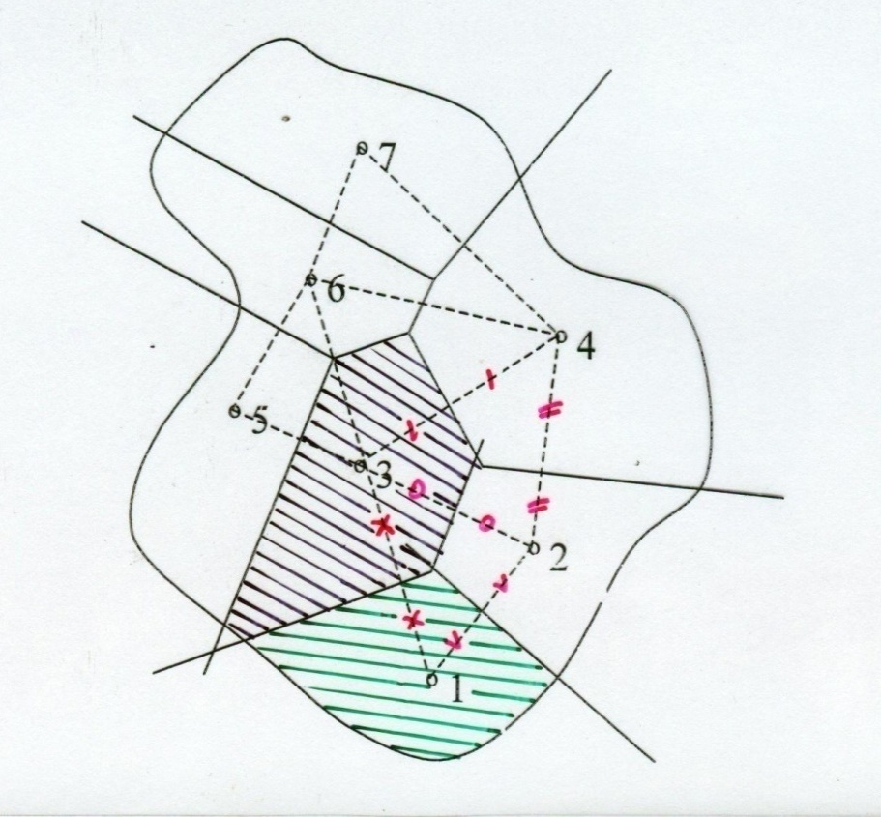
B. METODE THIESSEN
Sta. | Hujan P mm | Luas Poligon (A) km² | P x A (mm x km²)
1 | 64 | 6,56 | 419,84
2 | 60 | 10,52 | 631,20
3 | 52 | 8,02 | 417,64
4 | 48 | 9,08 | 435,84
5 | 50 | 6,32 | 316,00
6 | 40 | 7,42 | 296,80
7 | 36 | 9,28 | 334,08
 |  | 57,20 | 2851,4
P =1/A (A1P1 + A2P2 + A3P3 + A4P4 + A5P5 + A6P6 +A7P7)
P = (2851,4 : 57,20) = 49,84 mm.

Slide 85
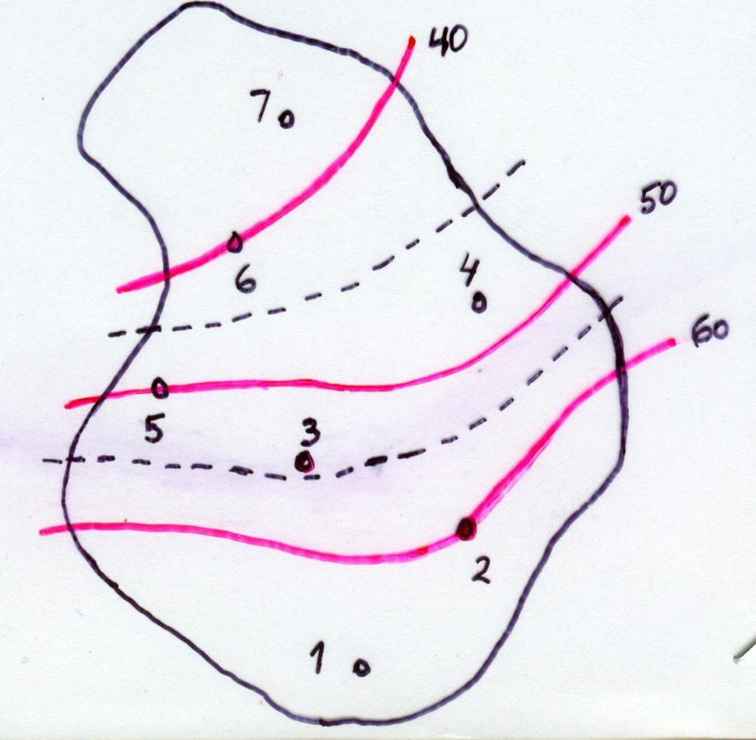
C. METODE ISOHYET
Sta. | Isohyet P (mm) | Luas Daerah A (km²) | P x A (mm x km²)
1 + 2 | 60 | 17,94 | 1.076,40
3, 4, 5 | 50 | 16,22 | 831,00
6 + 7 | 40 | 22,64 | 905,60
 |  | 57,20 | 2.813,00
Hujan DAS = 2.813,00 : 57,20 = 49,18 mm.

Slide 86
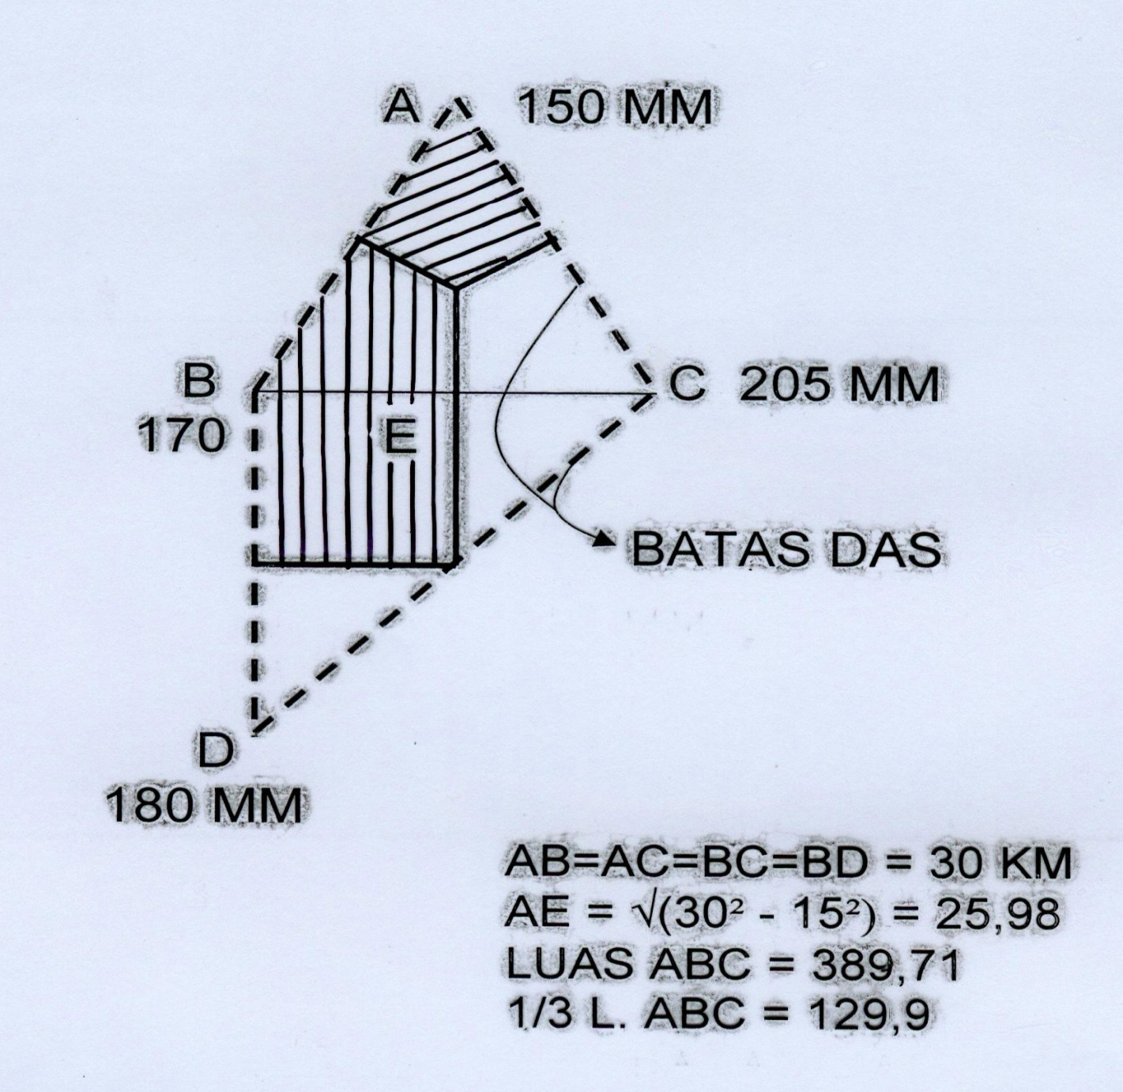
Contoh Soal 6 :
Hitung Hujan DAS dengan cara Thiessen dan Aljabar

Slide 87
Sta. | Luas | Hujan | % Luas | Hujan DAS
A. | 129,9 | 150 | 15,47% | 23,21
B. | 354,9 | 170 | 42,26% | 71,84
C. | 242,4 | 205 | 28,87% | 59,18
D. | 112,5 | 180 | 13,40% | 24,12
TOTAL | 839,7 |  |  | 178,35
Hujan rata2 DAS dengan :
Metode Thiessen = 178,35 mm.
Metode Rata-rata Aljabar :
P = (150 + 170 + 205 + 180) : 4 = 176,75 mm.

